Slide 1
Reflejos de emprendimiento
Activaciones para público emprendedor de Medellín
Corporación Arca de N.O.E. -
Programa Medellín Digital -

Slide 2
PROPUESTA “REFLEJOS DE EMPRENDIMIENTO”
Para el diseño y ejecución de 12 activaciones para el público emprendedor, realizaremos una serie de exposiciones a manera de “Ferias virtuales de emprendimiento” con la utilización de un recurso multimedia conocido como “Espejo Mágico”, de amplio uso en publicidad y marketing tecnológico.
Consiste en la utilización de un espejo que cuando un usuario se acerca a él, se convierte en una imagen y automáticamente reproduce un audio programado. Este recurso se convierte en una experiencia interactiva muy sencilla, pero de alto impacto.
Con este recurso de “Espejos Mágicos” proponemos la realización de una feria virtual, donde los emprendedores podrán conocer de manera personal varias experiencias exitosas relatadas en la voz de sus protagonistas, quienes contarán a los asistentes cómo han utilizado las TIC, de qué les ha servido, cómo han mejorado su negocio y motivarán al público a acercarse a las herramientas.

Slide 3
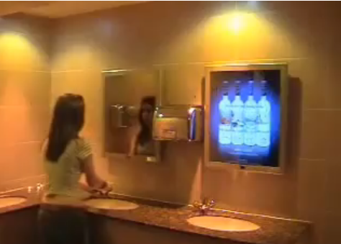
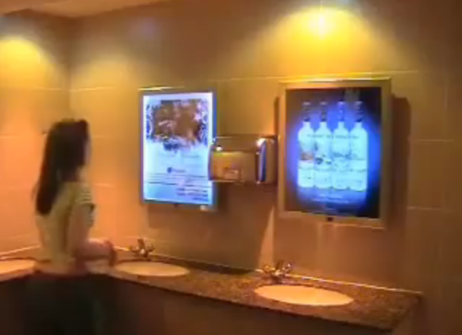
Aspectos técnicos de la propuesta
Ejemplo de espejo mágico:

Slide 4
Aspectos técnicos de la campaña
Para el desarrollo de las Ferias Virtuales “Reflejos de Emprendimiento”, proponemos el montaje de ocho (8) Espejos Mágicos, instalados en unos módulos transportables en madera o MDF. Cada espejo tendrá como contenido una experiencia exitosa de emprendimiento, donde se destaque el uso de las TIC u otros contenidos importantes de la campaña que el programa Medellín Digital desee difundir con el formato de una imagen con audio.
Las medidas de cada Espejo Mágico son de 58 x 68 cms. La duración de cada audio será de máximo dos minutos. Cada módulo podrá decorarse con imágenes y logos del portal de emprendimiento www.culturaemedellin.gov.co y tendrá una medida aproximada de 80 x 180 cms.

Slide 5
Contenidos de la campaña
Para los contenidos de la propuesta, proponemos que sean elegidas ocho experiencias destacadas de emprendimiento, a quienes se les hará la grabación en audio de su experiencia, que será editada y ambientada con música y se les diseñará una imagen a partir de una fotografía de plano medio, con la imagen de su producto o empresa.
El módulo de cada espejo tendrá en la parte superior una frase que invite al usuario a acercarse que puede ser “Soy reflejo de tu emprendimiento”. Al acercarse un usuario al espejo, se activará una imagen del emprendedor con su producto o empresa, y un audio donde él mismo le contará cómo ha sido su experiencia y qué herramientas ha utilizado.

Slide 6
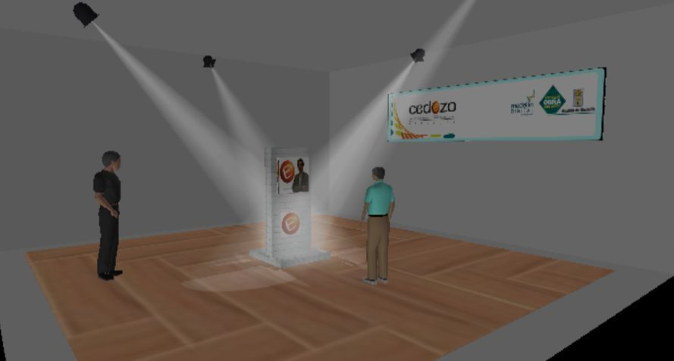
Simulación de un módulo
El presente diseño es solo una simulación de dimensiones, no es necesariamente un modelo definitivo

